Slide 1
情報処理技法(リテラシI)
第12回：Microsoft PowerPoint (2/2)
産業技術大学院大学 情報アーキテクチャ専攻
助教 柴田 淳司

Slide 2
第１１回・第１２回の目標
第１１回：ポスター
基本操作方法
絵の挿入
図形
表
印刷
カラーコーディネート
第１２回：発表資料
表示の変更
スライド追加
表示の変更
ヘッダ/フッタ
アニメーション
スライドショー
スピーチ内容

Slide 3
第１２回演習課題：地球紹介
宇宙人襲来！地球のすばらしさを知ってもらおう！
地球が誇る文化や自然を紹介する
例
文化：歴史、工芸、嗜好品、行動、宗教、人
自然：生物、地域、周辺の宇宙
手順
テーマ決める
説明したいことを端的にまとめる
順番を考慮してスライド作成
Notes:
Youtubeであった規格のパクリ

Slide 4
スライドの追加・設定
レイアウト変更
セクションも追加できる
選択後に
Enter keyで追加

Slide 5
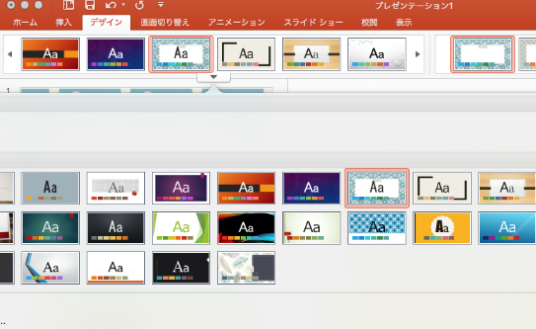
スライドデザインのテンプレート
デザイン→テーマから選べる
更にカラーバリエーションも調整可能
リボンメニューの
デザインから

Slide 6
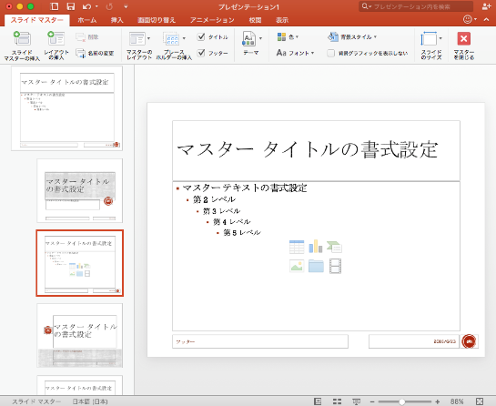
スライドマスタ
自分で好きなテンプレートを作成することができる
表示→スライドマスターから操作
終了時は
「スライドマスタを閉じる」
スタイルをいじると
資料しているスライド
すべてが更新される

Slide 7
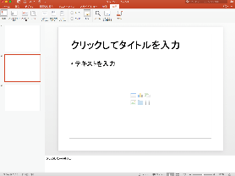
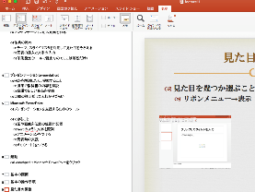
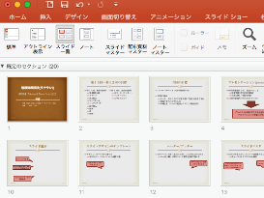
表示の変更
見た目を幾つか選ぶことができる
メニューバー→表示
標準
アウトライン
スライド一覧

Slide 8
ヘッダー/フッター
全ページの下部（または上部）に文字を入れられる
Wordと同様、日時やページ番号を自動で振れる
メニューバー→挿入→ヘッダーとフッター
デザインによって
見た目がだいぶ違う

Slide 9
動き
図形にアニメーション効果をつけることができる
種類
開始：図形が現れる
アピール：すでにある図形が変化する
終了：図形が消える
設定方法
図形を選択→アニメーションタブで好きなものを選ぶ

Slide 10
スライドショー
発表時に大勢に見せるためのモード
自分にだけノートが見えるようにできる
スライドショー→再生でスライドショーモード
終わるときはEscか、最後のページまで移動
「画面切り替え」の設定が可能

Slide 11
スライドショーの記録
記録からスライドを自動で動かす設定
意図せず使って変な挙動をすることがあるの注意

Slide 12
発表資料における引用
引用ページ
[1] 著者: “文献名”, 出版社, ページ番号, 発行年度.
[2] 著者: “文献名”, 出版社, ページ番号, 発行年度.
[3] ページ名: “http://www.cis.twcu.ac.jp”.
…
フォーマットは
指示に従いましょう
引用されてるページ
〜〜という傾向にある^{[1]}

Slide 13
実際に作ってみる
タイトルつける
目次と話の流れを作る
スライドを作る
そのページで話す内容を決める
レイアウトをつくる

Slide 14
次週予告
提出物確認
最終課題の確認
これまでの提出物確認
タイピングの予行練習
レポートの作り方
Microsoft Officeの復習

